Slide 1

호텔 관리 프로그램
3조
201910077 권다비
201910788 손희지
201911199 이유빈

Slide 2

목차
프로그램 개요
프로그램 주요 기능
요구 분석
요구 사항
전체 UC 다이어그램
선정된 UC 텍스트(완전형식)
상위 설계
하위 설계
구현
테스트
결론

Slide 3
프로그램 개요
선정배경
코로나 시기로 인해서 여가생활 중 호캉스(호텔에서만 보내는 바캉스) 수요가 증가함에 따라 비대면을
기반으로 하는 호텔 서비스를 제작하고자 함
개요
클라이언트(사용자)와 서버(관리자)가 상호작용하는 1:1 채팅 서비스 구축 및 데이터베이스 연동을 통한
체계적인 데이터 관리

Slide 4
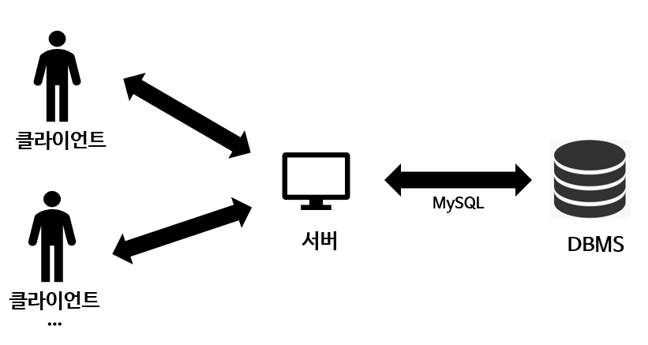
시스템 구조도

Slide 5
프로그램 주요 기능
사용자 | 중기능 | 단위기능 | 기능설명 | 우선 순위
1. 공통 | 1.1 로그인 |  | 고객, 호텔 관리자가 호텔 관리 시스템에 접속함 | R1
 | 1.2 내 정보 확인 |  | 회원가입 시의 정보 및 나의 등급(VIP여부)확인 | R2
 | 1.3 채팅 |  | 고객, 호텔 관리자끼리 채팅이 가능함 | R3
2. 고객 | 2.1 입실/퇴실 | 2.1.1 입실 | 입실 시 입실 표시를 함 | R1
 |  | 2.1.2 퇴실 | 퇴실 시 퇴실 표시를 함 | R1
 | 2.2 식사요청 | 2.2.1 식사요청 추가 | 식사요청을 추가함 | R2
 |  | 2.2.2 식사요청 삭제 | 식사요청을 삭제함 | R2
 | 2.3 서비스 요청 | 2.3.1 서비스 요청 추가 | 서비스 요청을 추가함 | R2
 |  | 2.3.2 서비스 요청 삭제 | 서비스 요청을 삭제함 | R2
3. 호텔 관리자 | 3.1 회원 관리 | 3.1.1 회원 조회 | 회원 정보를 조회함 | R2
 |  | 3.1.2 회원등급 변경 | 회원의 등급(VIP)을 변경함 | R2
 | 3.2 식사요청 확인 | 3.2.1 식사요청 조회 | 고객의 식사요청을 조회함 | R2
 |  | 3.2.2 식사요청 삭제 | 완료된 식사요청을 삭제함 | R3
 | 3.3 서비스 요청 확인 | 3.3.1 서비스 요청 조회 | 고객의 서비스 요청을 조회함 | R2
 |  | 3.3.2 서비스 요청 삭제 | 완료된 서비스 요청을 삭제함 | R3
 | 3.4 입실/퇴실 조회 |  | 입실/퇴실을 조회함 | R1

Slide 6
요구 분석
- 사용자 분석
사용자 | 고객
주요 관심사 | ● 원하는 방을 입실하고, 퇴실하기를 원함 ● 원하는 식사를 요청하기를 원함 ● 메뉴를 잘못 선택했거나 변심일 시 주문 삭제하기를 원함 ● 요구하고 싶은 서비스를 요청하기를 원함 ● 서비스를 잘못 선택했거나 변심일 시 주문 삭제하기를 원함 ● 식사요청이나 서비스 요청에서 오류가 발생했을 때나 질문이 있을 때, 관리자랑 1:1 채팅을 사용할 수 있기를 원함
사용하는 사용사례 | 로그인, 내 정보 확인, 채팅, 입실/퇴실, 식사 요청 추가·삭제, 서비스 요청 추가·삭제

Slide 7
요구 분석
- 사용자 분석
사용자 | 호텔 관리자
주요 관심사 | ● 고객의 입실 및 퇴실이 올바르게 이루어졌는지 정확한 조회를 원함 ● 고객의 정보를 확인하고, 회원등급을 변경하기를 원함 ● 고객의 식사 요청과 서비스 요청을 확인하기를 원함 ● 고객의 요청 사항을 수용한 후 완료된 요청을 삭제하기를 원함 ● 고객한테 요청사항을 받거나, 고객한테 전달사항이 있을 경우 1:1 채팅을 사용할 수 있기를 원함
사용하는 사용사례 | 로그인, 내 정보 확인, 채팅, 회원조회, 회원등급 변경, 식사 요청 조회·삭제, 서비스 요청 조회·삭제, 입실/퇴실 조회

Slide 8
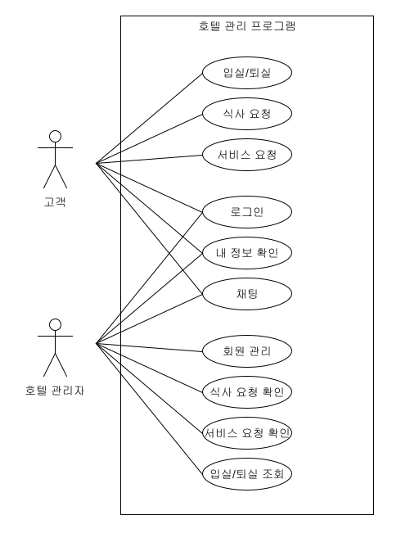
요구 사항
- UC 다이어그램

Slide 9
요구 사항
- 선정된 UC 텍스트
유스케이스명 | UC1: 로그인
주요액터 | 고객, 호텔 관리자
프로젝트 관계자와 관심 | 호텔 프로그램 기능을 사용하기 위해 성공적으로 로그인하여 접속하여야 함
사전조건 | 사용자가 자신의 정보(아이디, 비밀번호)를 미리 알고 있어야 한다.
성공보증 (사후조건) | 사용자가 호텔관리프로그램에 접속함
주요 성공 시나리오 (기본흐름) | 1. 호텔 관리 프로그램을 실행한다. 2. 프로그램에 접속하려는 사용자가 로그인 정보를 입력한다. 3. 로그인이 성공하고 프로그램에 접속한다.
대체흐름 | *a. 언제든 시스템이 다운된다면 작성 중이었던 데이터는 저장되지 않는다. 3a. 로그인이 실패한 경우 로그인이 성공하지 못했다고 사용자에게 알린 후 단계 2를 이어서 수행한다.
기술과 데이터 변이 목록 | 1a. 로그인은 키보드로 입력한다.
특수한 요구사항 | 프로그램 UI가 누구든 쉽게 한눈에 알아볼 수 있도록 해야 한다.
사용빈도 | 거의 끊임없이 사용될 것이다.

Slide 10
요구 사항
- 선정된 UC 텍스트
유스케이스명 | UC2: 입실
주요액터 | 고객
프로젝트 관계자와 관심 | 관리자 : 고객이 호텔 관리 프로그램에 성공적으로 접속한 후 원하는 방에 입실할 수 있어야한다. 고객 : 원하는 방에 입실할 수 있어야한다.
사전조건 | 고객이 로그인을 해야 한다.
성공보증 (사후조건) | 고객이 입실한다.
주요 성공 시나리오 (기본흐름) | 1. 호텔 관리 프로그램에 로그인을 한다. 2. 고객이 방을 고른다. 3. 고객은 원하는 방에 입실을 한다.
대체흐름 | *a. 언제든 시스템이 다운된다면 작성 중이었던 데이터는 저장되지 않는다. 3a. 입실했을 시 입실했다는 메시지를 출력한다.
기술과 데이터 변이 목록 | 2a. 고객은 원하는 방의 호수를 키보드로 입력한다. 3a. 입실 버튼을 마우스로 클릭한다.
특수한 요구사항 | 프로그램 UI가 누구든 쉽게 한눈에 알아볼 수 있도록 해야 한다.
사용빈도 | 로그인 후 계속해서 사용될 것이다.

Slide 11
요구 사항
- 선정된 UC 텍스트
유스케이스명 | UC3: 퇴실
주요액터 | 고객
프로젝트 관계자와 관심 | 관리자 : 고객이 입실을 하고나서 성공적으로 퇴실이 이루어져야 한다. 고객 : 퇴실이 성공적으로 이루어져야 한다.
사전조건 | 고객이 입실을 한 상태여야 한다.
성공보증 (사후조건) | 고객이 퇴실한다.
주요 성공 시나리오 (기본흐름) | 1. 고객이 이미 입실을 한 상태다. 2. 고객이 퇴실을 한다.
대체흐름 | *a. 언제든 시스템이 다운된다면 작성 중이었던 데이터는 저장되지 않는다. 2a. 퇴실했을 시 퇴실했다는 메시지를 출력한다.
기술과 데이터 변이 목록 | 2a. 퇴실 버튼을 마우스로 클릭한다.
특수한 요구사항 | 프로그램 UI가 누구든 쉽게 한눈에 알아볼 수 있도록 해야 한다.
사용빈도 | 입실 후 계속해서 사용될 것이다.

Slide 12
요구 사항
- 선정된 UC 텍스트
유스케이스명 | UC4: 채팅
주요액터 | 고객, 호텔 관리자
프로젝트 관계자와 관심 | 관리자 : 고객과 채팅이 성공적으로 이루어져야 한다. 고객 : 호텔 관리자와 채팅이 성공적으로 이루어져야 한다.
사전조건 | 관리자는 채팅 서버를 열어놔야 한다.
성공보증 (사후조건) | 고객과 호텔관리자가 채팅을 한다.
주요 성공 시나리오 (기본흐름) | 1. 고객이 로그인을 한다. 2. 호텔 관리자와 채팅을 한다.
대체흐름 | *a. 언제든 시스템이 다운된다면 작성 중이었던 데이터는 저장되지 않는다. 2a. 채팅 버튼을 누르고 채팅을 한다.
기술과 데이터 변이 목록 | 2a. 채팅 버튼을 마우스로 클릭한다. 채팅은 키보드로 입력한다.
특수한 요구사항 | 프로그램 UI가 누구든 쉽게 한눈에 알아볼 수 있도록 해야 한다.
사용빈도 | 로그인 후 계속해서 사용될 것이다.

Slide 13
요구 사항
- MVC 시퀀스 다이어그램 (서비스 요청)
사용자
view
controller
model
이용할 서비스 선택 (클릭)
이용 서비스 정보 전달
해당 서비스 선택 명령
명령 처리
선택된 서비스 반환
해당 서비스 결과 출력

Slide 14
상위 설계
- 테이블 목록
번호 | 테이블 명 | 테이블 설명 | 속성 수 | 속성 | 비고
1 | user_info | 고객 정보를 갖고있는 테이블 | 5 | -userID(PK) -password -username -RoomNumber -VIP
2 | check_inout | 입실 / 퇴실 정보를 갖고 있는 테이블 | 3 | -userID(PK) -checkIn_time -checkOut_time
3 | food_menu | 식사 메뉴 목록을 저장하고 있는 테이블 | 3 | -foodName(PK) -price -food_info
4 | service_menu | 서비스 메뉴 목록을 저장하고 있는 테이블 | 3 | -serviceName(PK) -price -service_info
5 | food_request | 식사 요청을 기록하는 테이블 | 4 | -userID(PK) -foodName(FK) -volume -price
6 | service_request | 서비스 요청을 기록하는 테이블 | 3 | -userID(PK) -serviceName(FK) -price

Slide 15
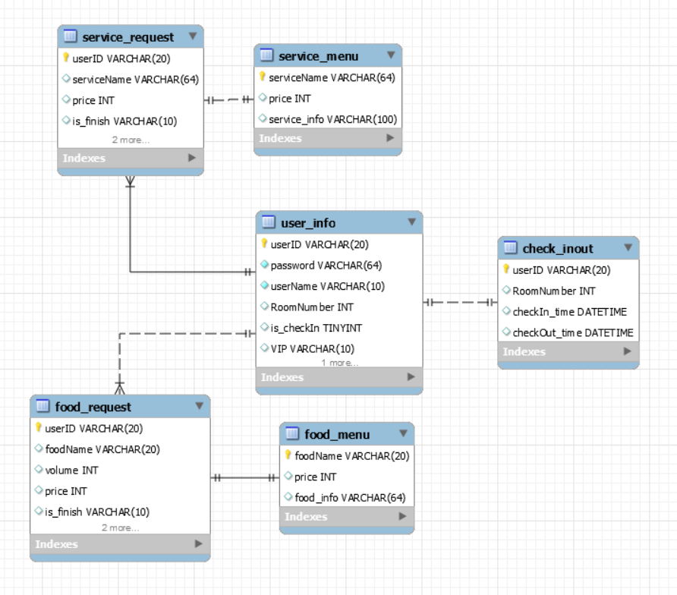
상위 설계
- 데이터 모델링

Slide 16
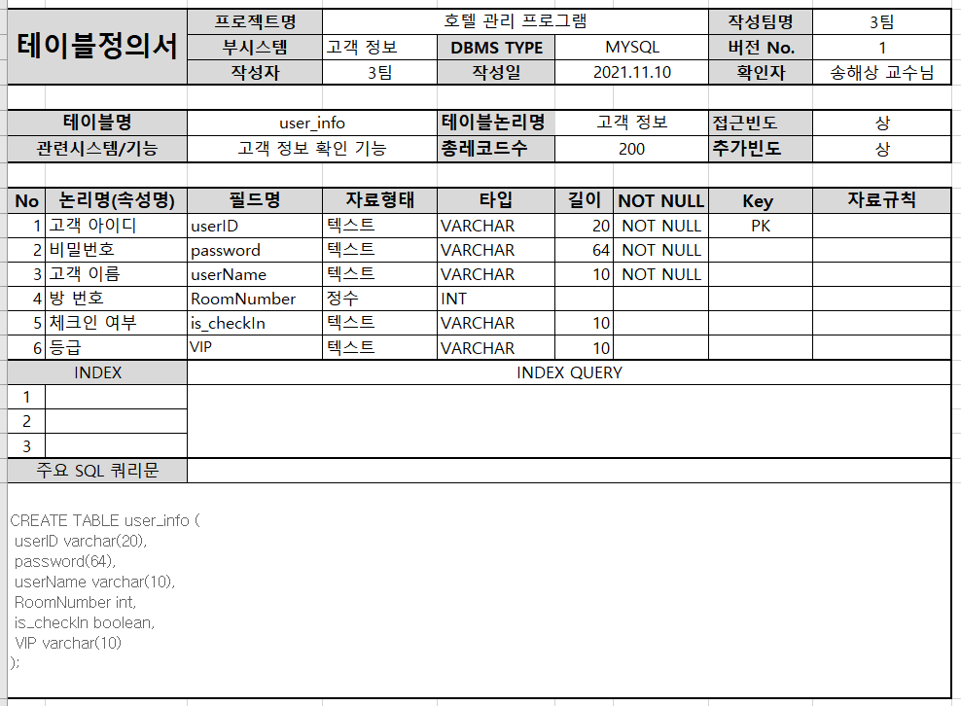
상위 설계
- 테이블 정의서 1) user_info

Slide 17
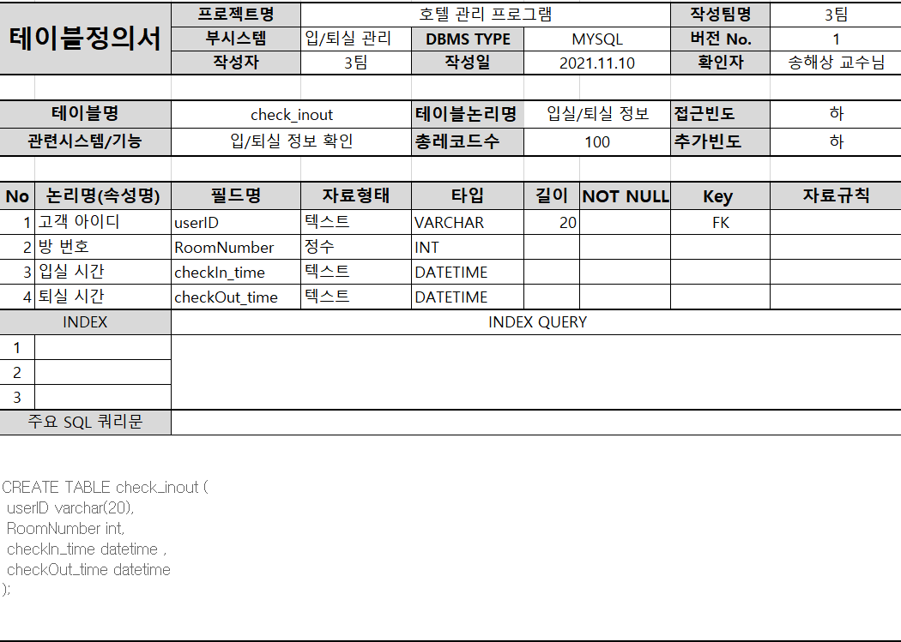
상위 설계
- 테이블 정의서 2) check_inout

Slide 18
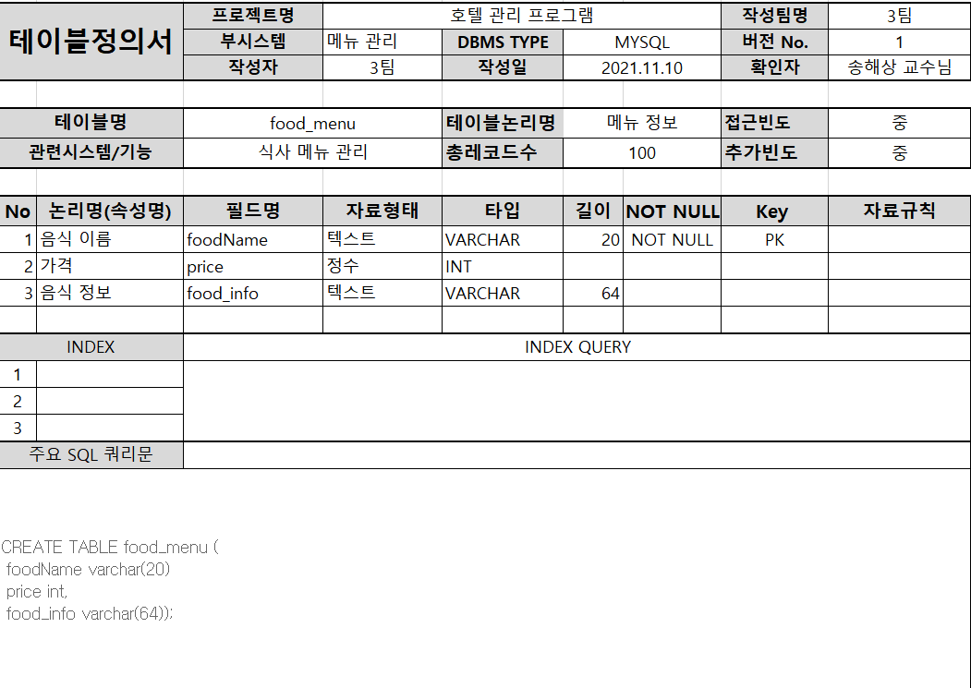
상위 설계
- 테이블 정의서 3) food_menu

Slide 19
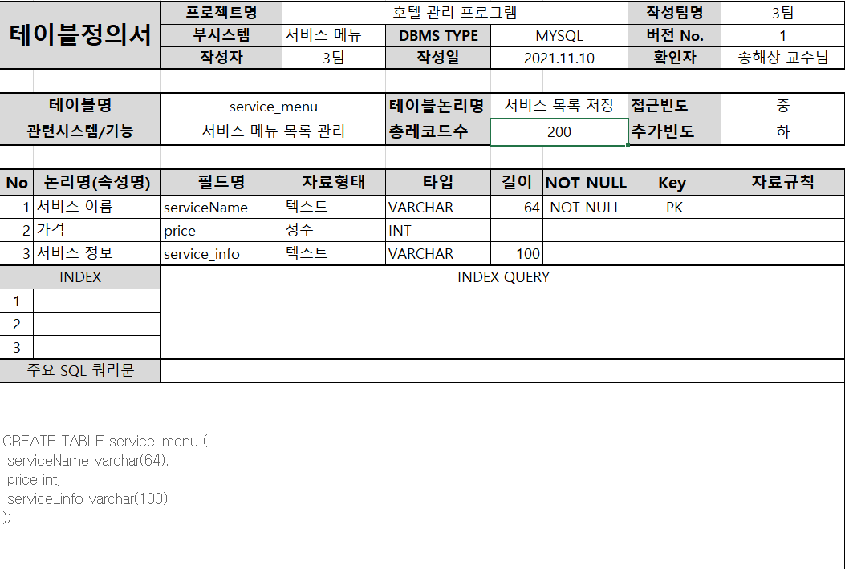
상위 설계
- 테이블 정의서 4) service_menu

Slide 20
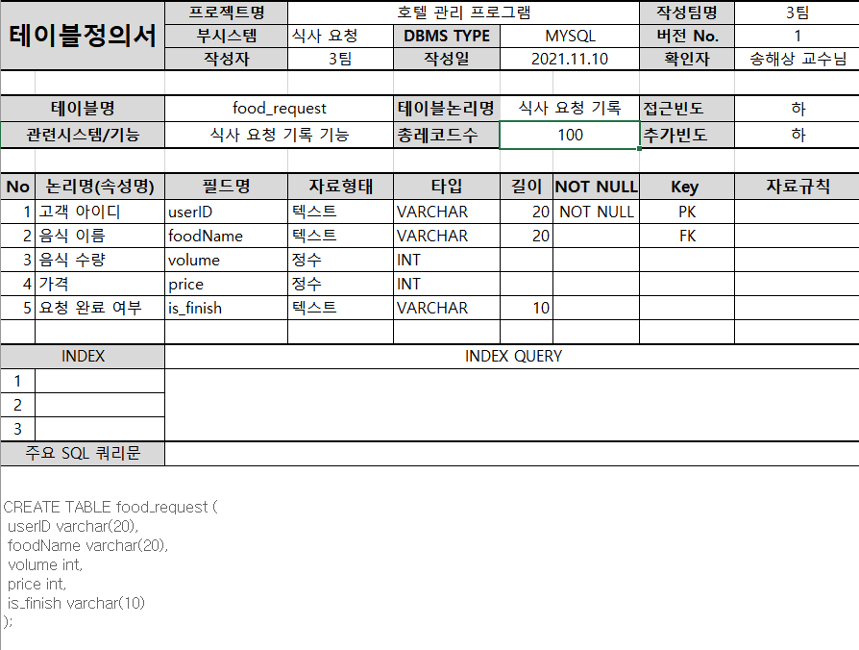
상위 설계
- 테이블 정의서 5) food_request

Slide 21
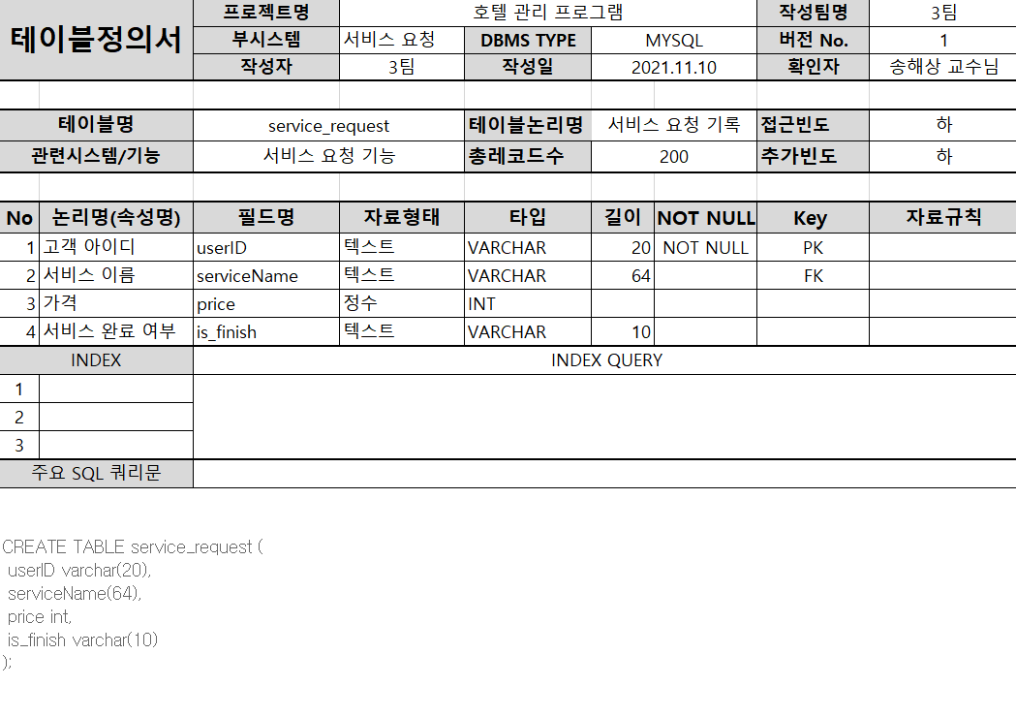
상위 설계
- 테이블 정의서 5) service_request

Slide 22
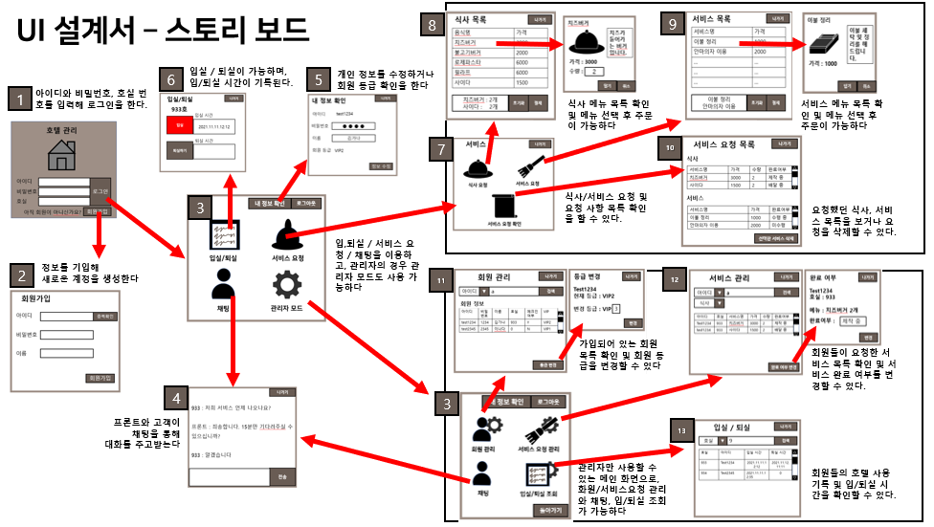
상위 설계
- 스토리보드

Slide 23
상위 설계
- 화면 목록
사용자 | 번호 | 화면 이름 | 설명
공통 | 1 | 로그인 | 프로그램 실행 시 처음 나오는 화면. 로그인을 통해 메인 화면으로 넘어갈 수 있음
 | 2 | 회원가입 | DB에 등록되지 않은 사용자가 DB에 자신의 정보를 등록하여 로그인을 할 수 있도록 만듦.
 | 3 | 메인 화면 | 로그인 후의 화면. 고객이나 관리자(프론트)가 여러 서비스들을 선택할 수 있는 화면.
 | 4 | 채팅 | 고객, 호텔 관리자끼리 채팅을 할 수 있는 화면.
고객 | 5 | 내 정보 확인 | 회원가입 시의 정보 및 고객 등급(VIP) 확인 및 수정을 할 수 있는 화면.
 | 6 | 입실/퇴실 관리 | 입실/퇴실 표시를 할 수 있음.
 | 7 | 서비스 메인 화면 | 식사, 호텔 서비스 요청화면 및 요청한 서비스들을 확인할 수 있는 화면으로 넘어갈 수 있는 화면.
 | 8 | 식사 목록 | 식사 서비스와 관련된 메뉴 열람 및 신청을 할 수 있는 화면.
 | 9 | 호텔 서비스 목록 | 호텔 서비스와 관련된 메뉴 열람 및 신청을 할 수 있는 화면.
 | 10 | 서비스 요청 확인 | 요청한 식사나 호텔 서비스를 확인하거나 삭제할 수 있는 화면.
관리자 | 11 | 회원 관리 | 회원 정보를 조회하거나, 회원의 등급(VIP)을 변경하는 화면.
 | 12 | 서비스 요청 관리 | 회원이 신청한 식사/호텔 서비스들을 열람하고, 완료된 서비스를 삭제할 수 있음.
 | 13 | 입실/퇴실 조회 | 고객들의 입실/퇴실을 조회할 수 있음.

Slide 24
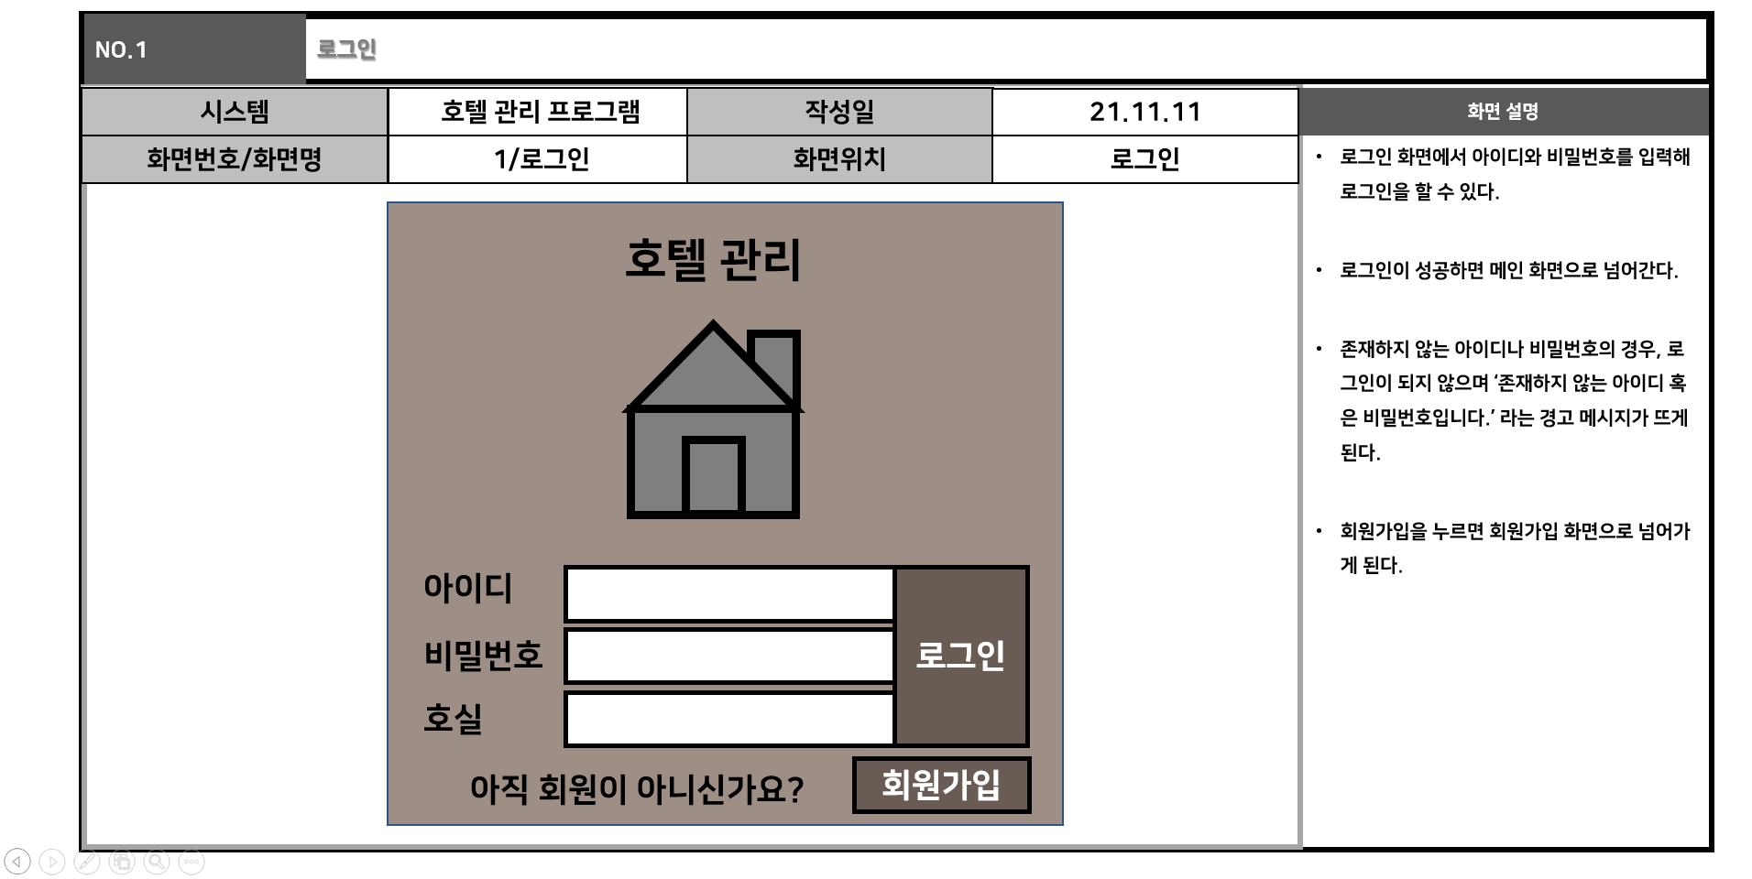
상위 설계
- 화면 정의서 : 로그인

Slide 25
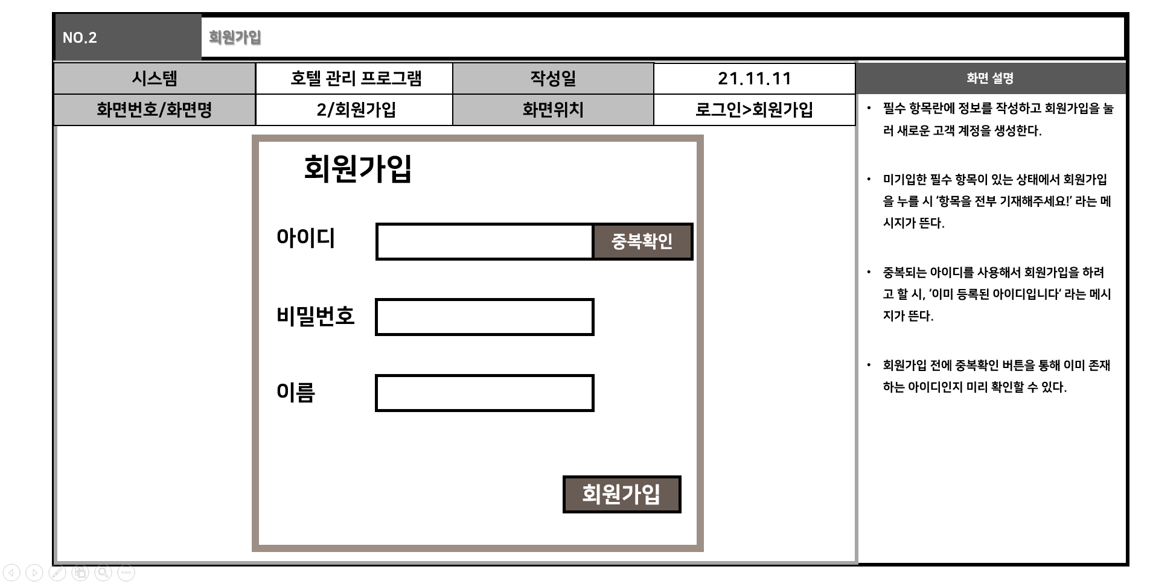
상위 설계
- 화면 정의서 : 회원가입

Slide 26
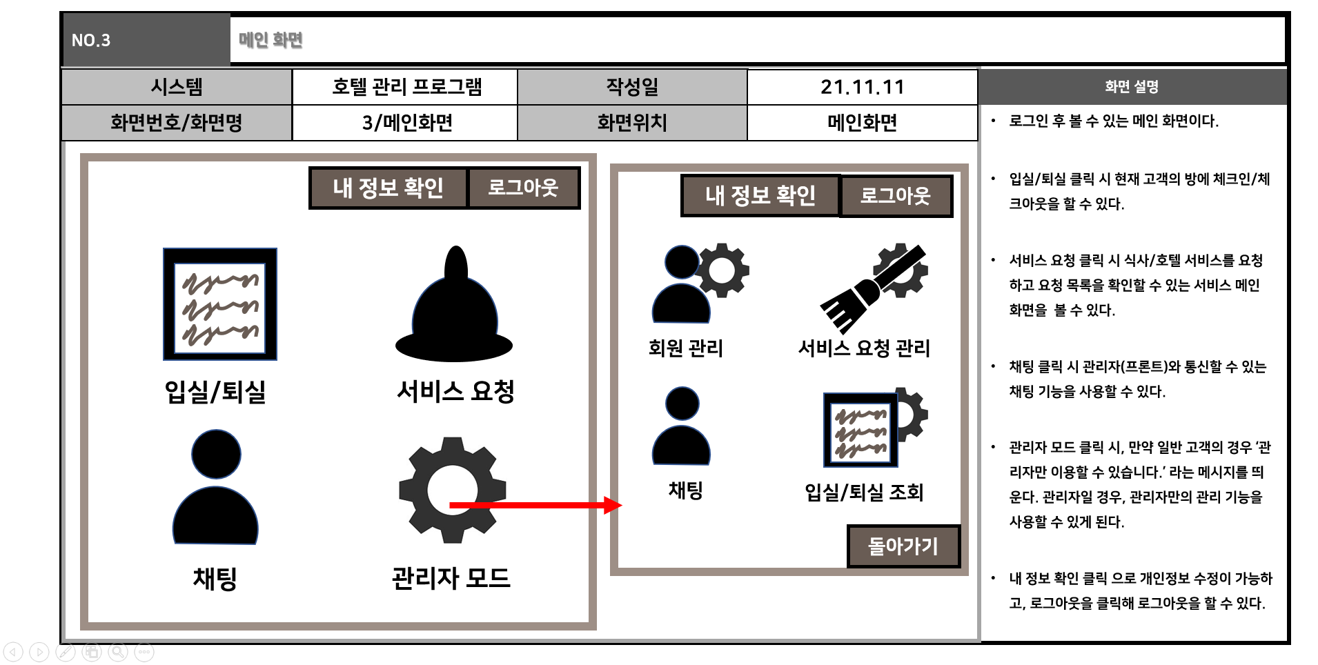
상위 설계
- 화면 정의서 : 메인 화면

Slide 27
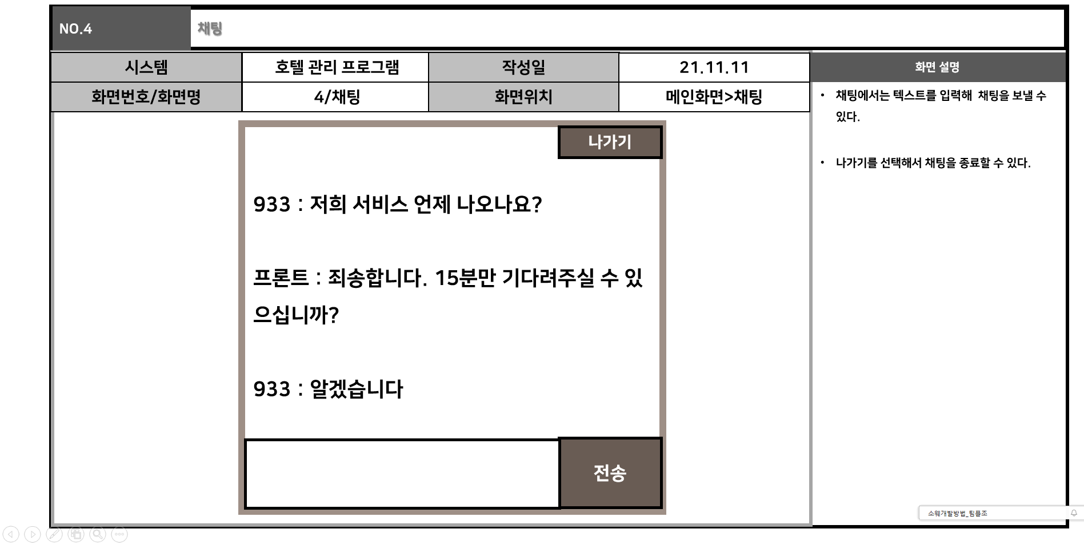
상위 설계
- 화면 정의서 : 채팅

Slide 28
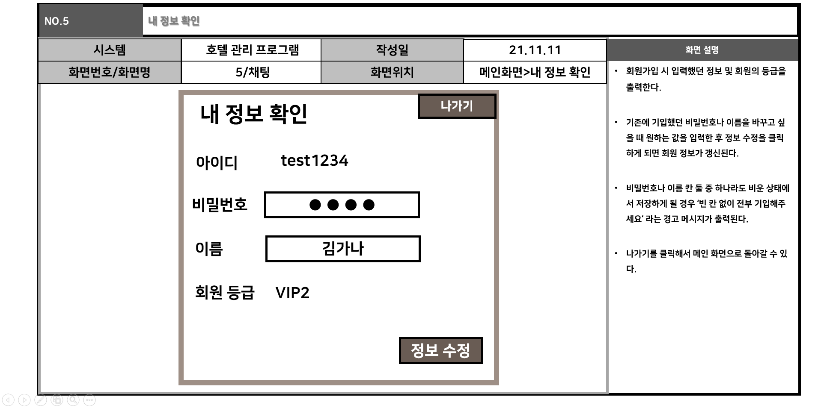
상위 설계
- 화면 정의서 : 내 정보 확인

Slide 29
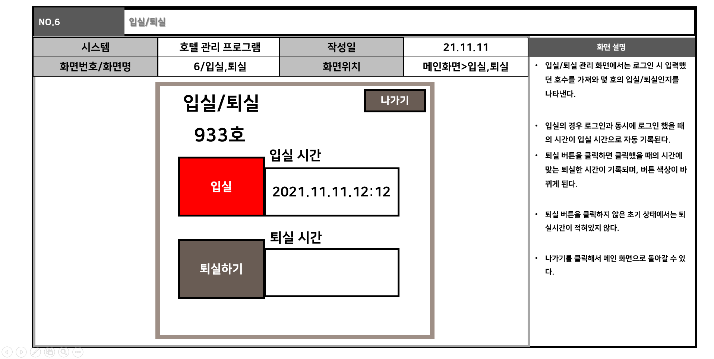
상위 설계
- 화면 정의서 : 입실 / 퇴실

Slide 30
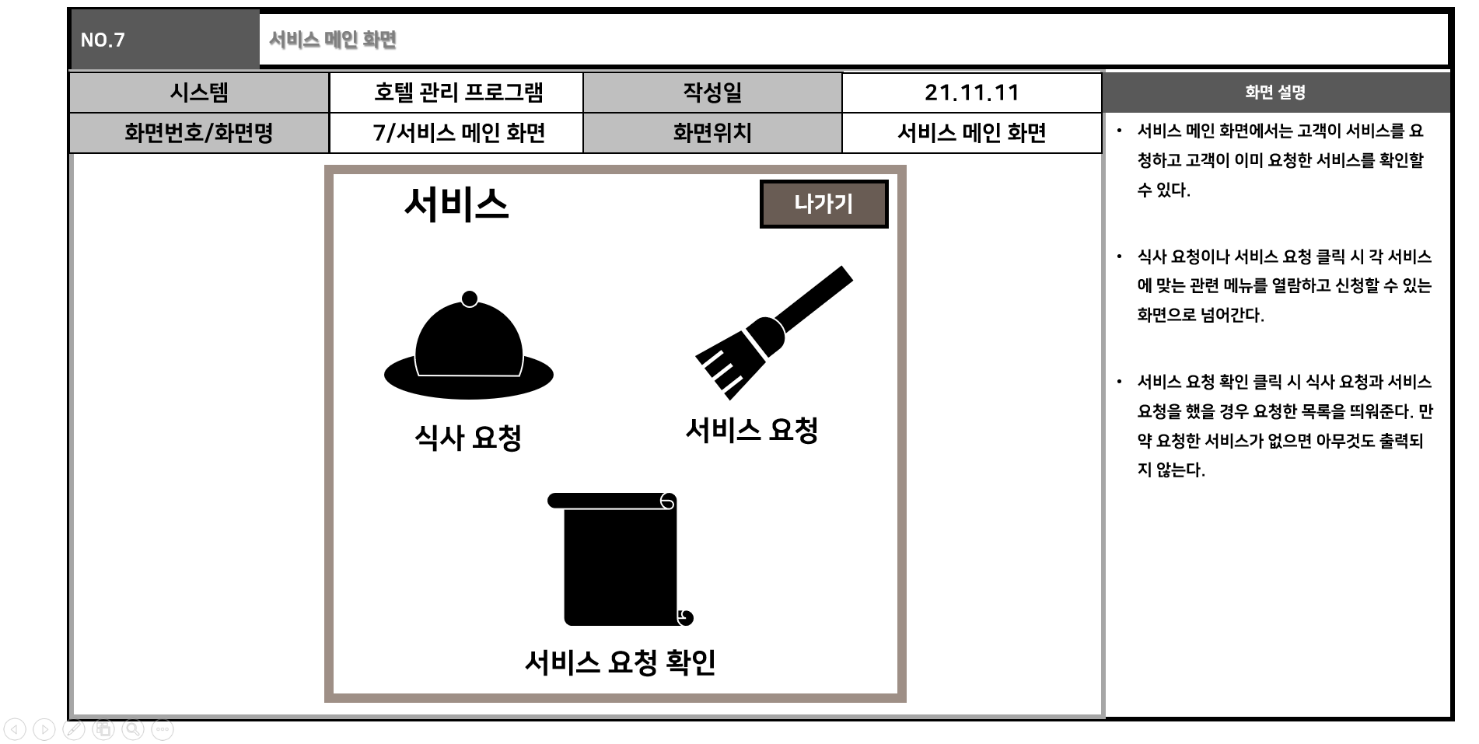
상위 설계
- 화면 정의서 : 서비스 메인 화면

Slide 31
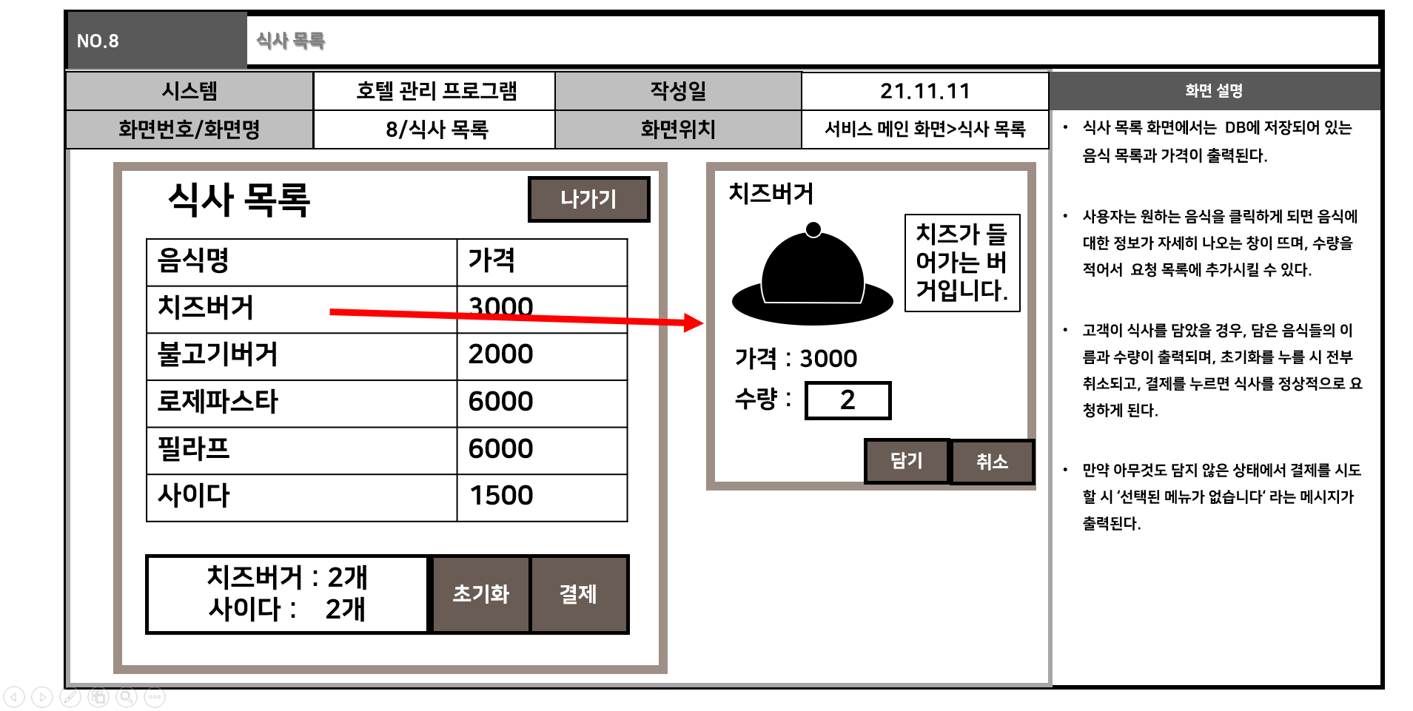
상위 설계
- 화면 정의서 : 식사 목록

Slide 32
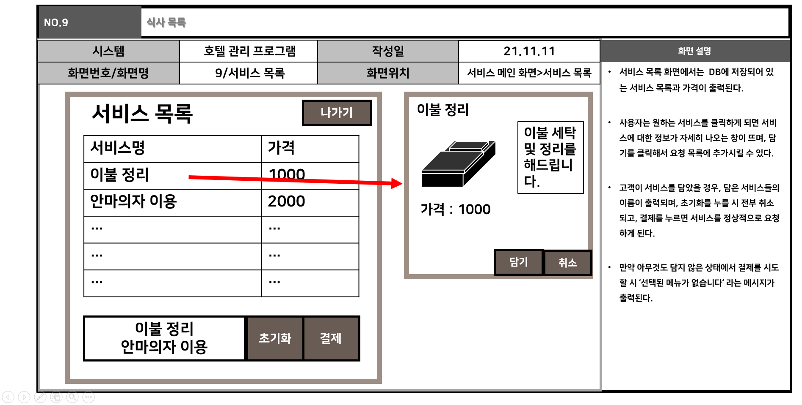
상위 설계
- 화면 정의서 : 서비스 목록

Slide 33
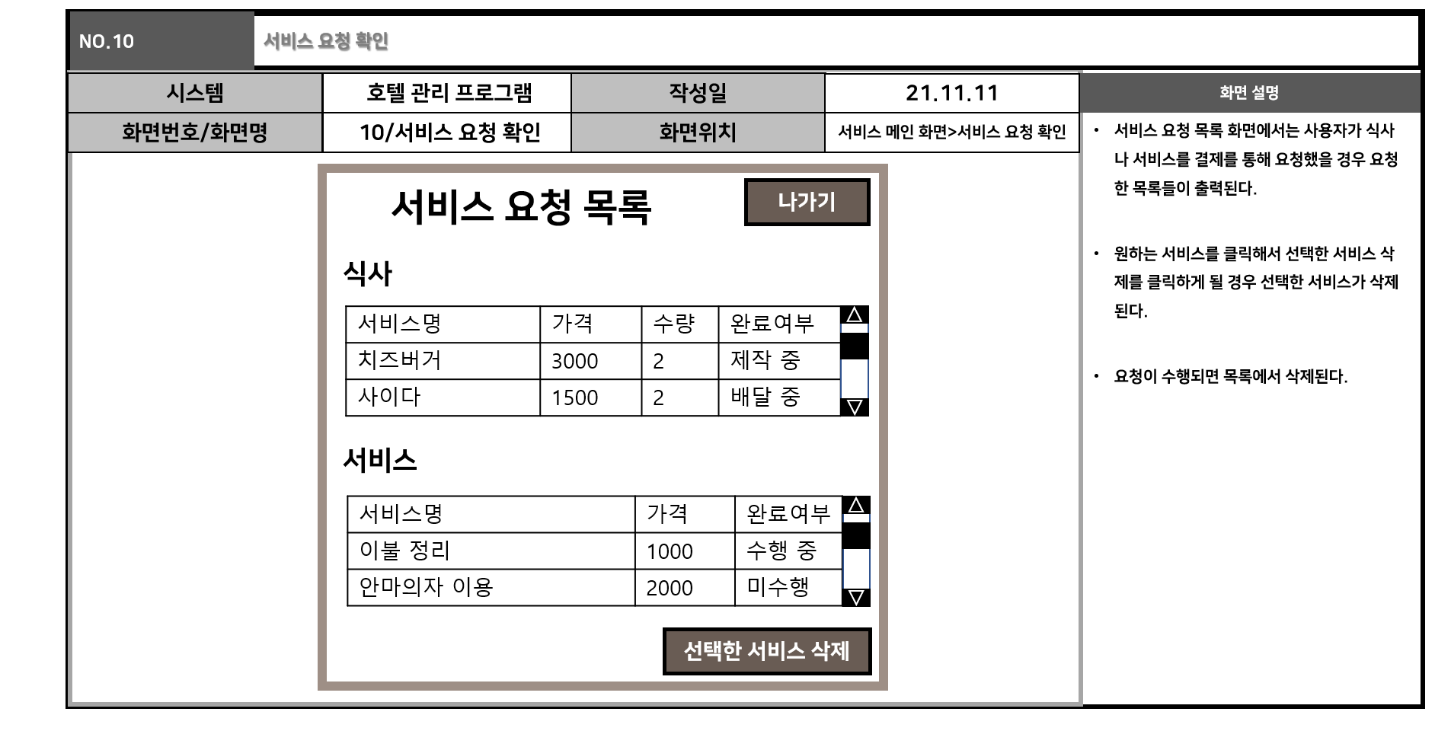
상위 설계
- 화면 정의서 : 서비스 요청 확인

Slide 34
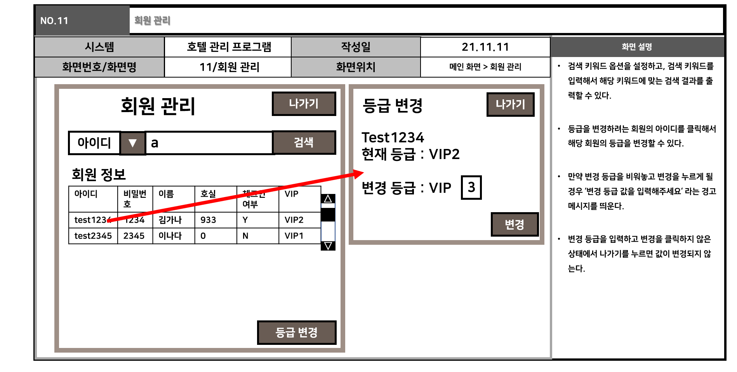
상위 설계
- 화면 정의서 : 회원관리

Slide 35
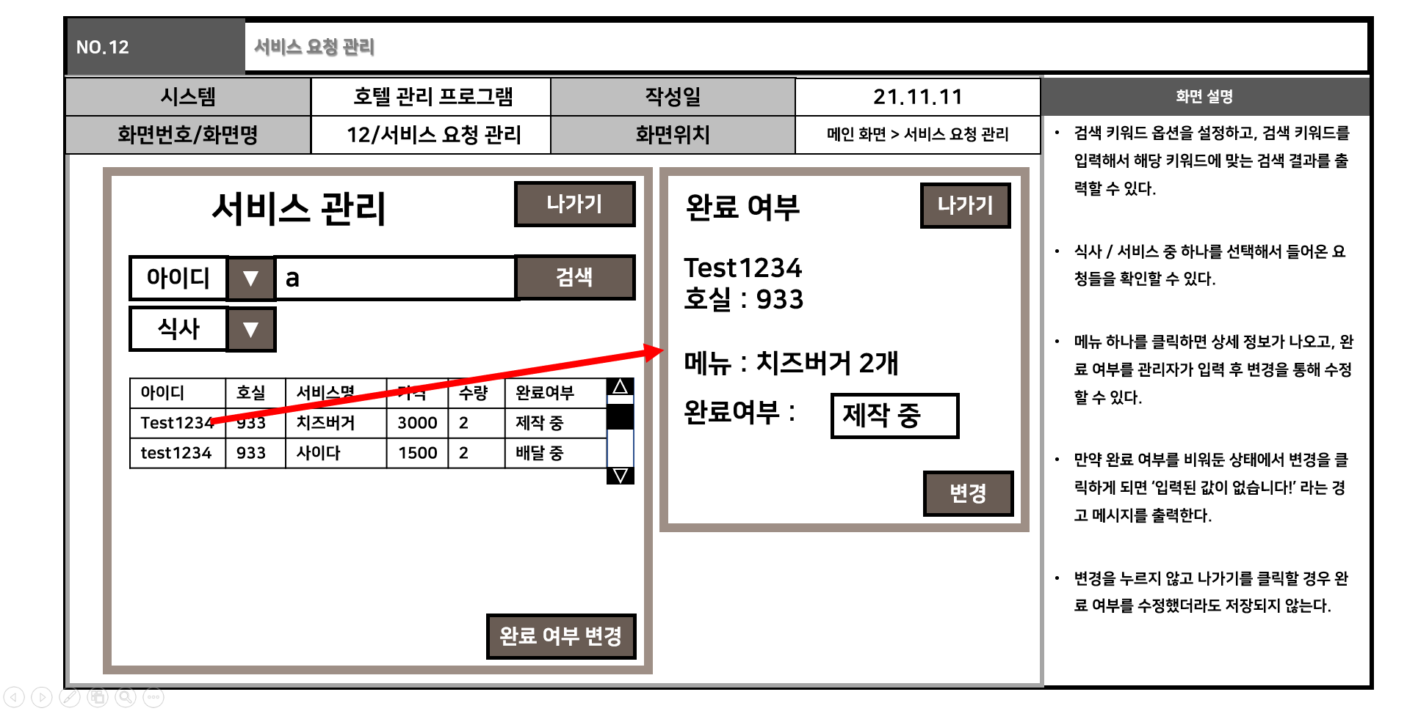
상위 설계
- 화면 정의서 : 서비스 요청 관리

Slide 36
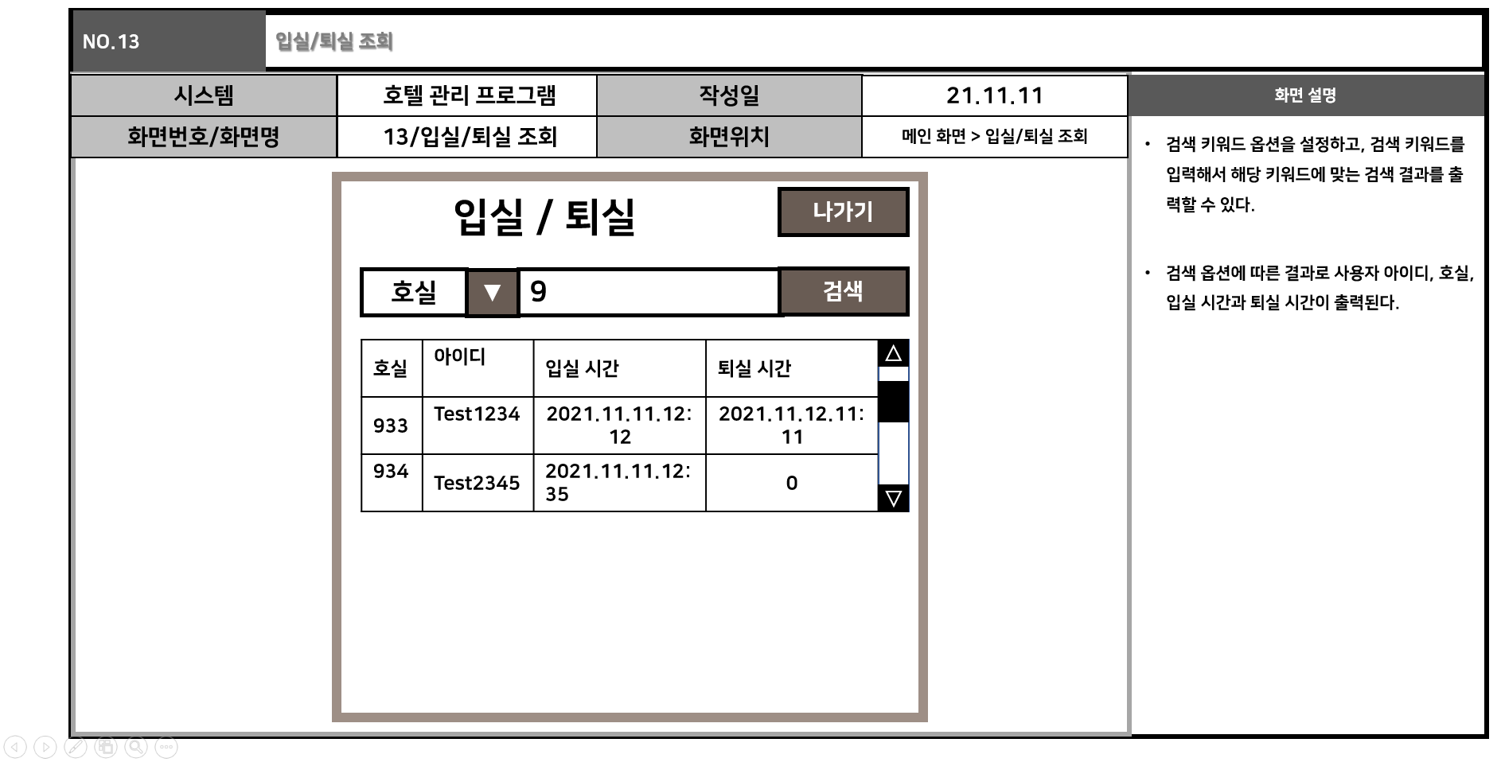
상위 설계
- 화면 정의서 : 입실/퇴실 조회

Slide 37
상위 설계
- C/S 프로토콜 기능 목록
구분 | 기능 | 기능 설명
클라이언트 | 채팅 메시지 입력 | 호텔 관리자에게 채팅 메시지를 보낸다.
 | 채팅 종료 | 호텔 관리자와의 채팅을 종료한다.
서버 | 채팅 메시지 입력 | 고객에게 채팅 메시지를 보낸다.

Slide 38
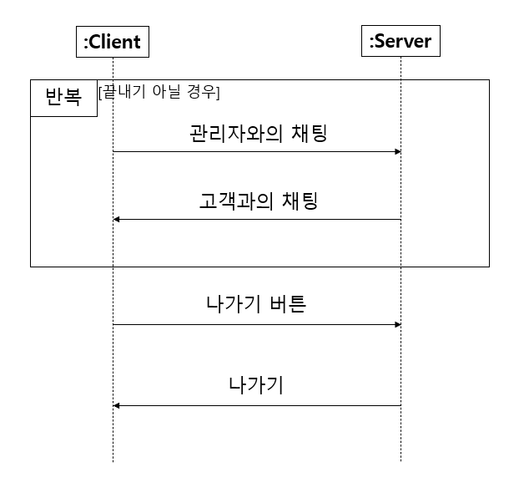
상위 설계
- 프로토콜 순차도

Slide 39
상위 설계
- 패킷 정의
[4가지 메시지 코드 및 부가 데이터 정의]
- 관리자와의 채팅 : REQ_CHAT
- 고객과의 채팅 : ACK_CHAT
- 나가기 버튼 : REQ_END
- 나가기 : ACK_END
[REQ_CHAT]
코드명 : REQ_CHAT = 1
데이터 : 가변 문자열 (\0포함)
[ACK_CHAT]
코드명 : ACK_CHAT = 2
데이터 : 가변 문자열 (\0포함)
[REQ_END]
코드명 : REQ_END = 3
데이터 : 없음
[ACK_END]
코드명 : ACK_END = 4
데이터 : 없음
1 | n | String
2 | n | String
3 | 0
4 | 0

Slide 40
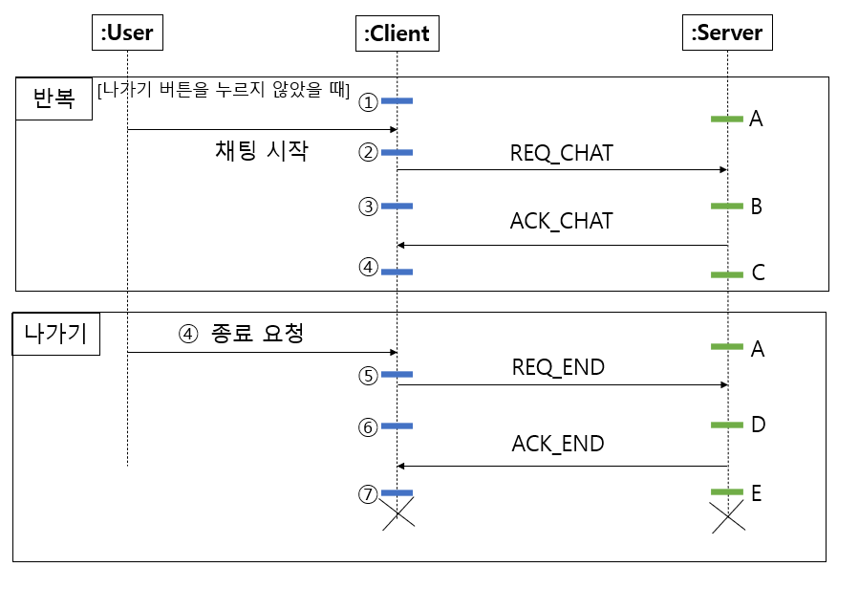
상위 설계
- C/S 상태도

Slide 41
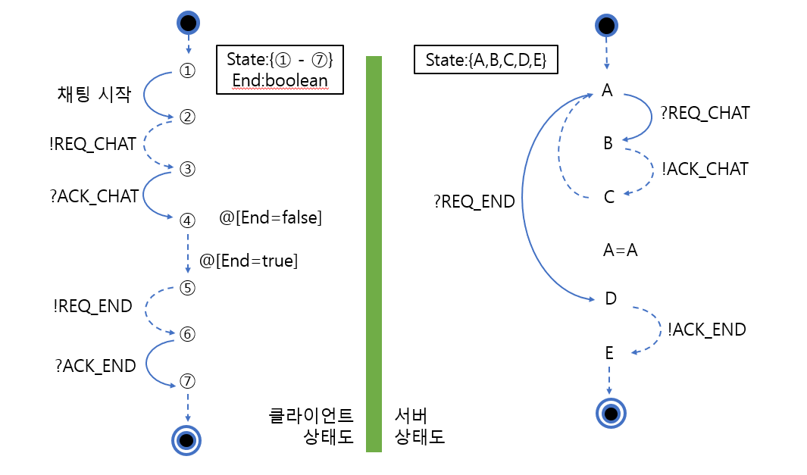
상위 설계
- C/S 상태도

Slide 42
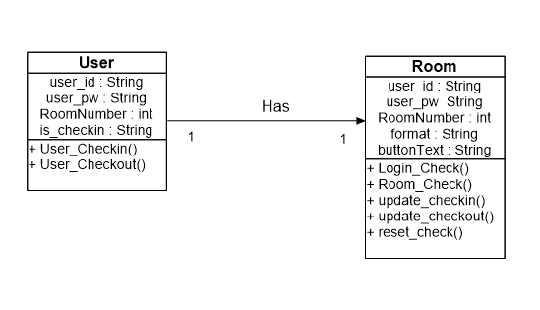
하위 설계
- DCD

Slide 43
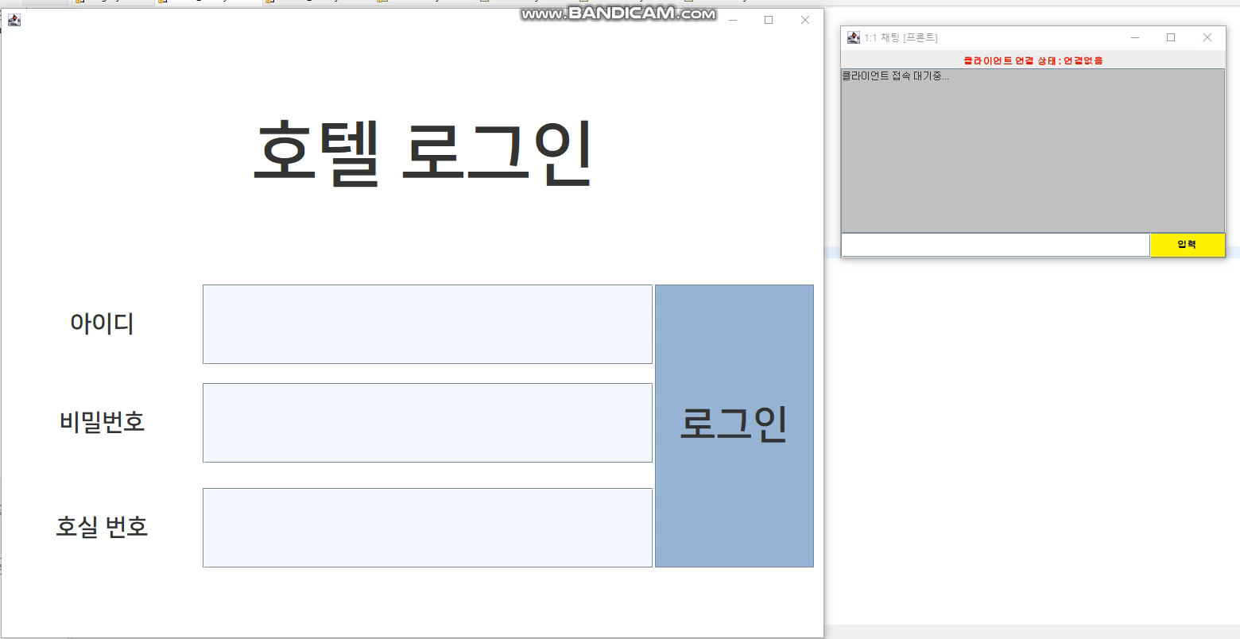
프로그램 구현 동영상 - 로그인

Slide 44
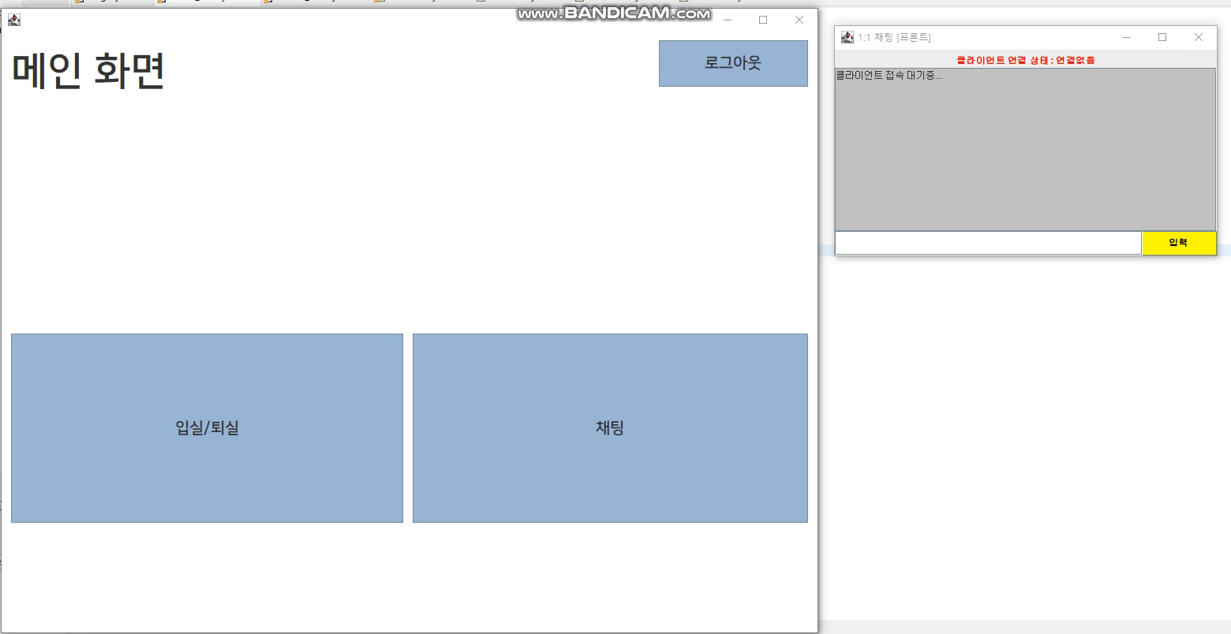
프로그램 구현 동영상 – 입/퇴실

Slide 45

프로그램 구현 동영상 - 채팅

Slide 46
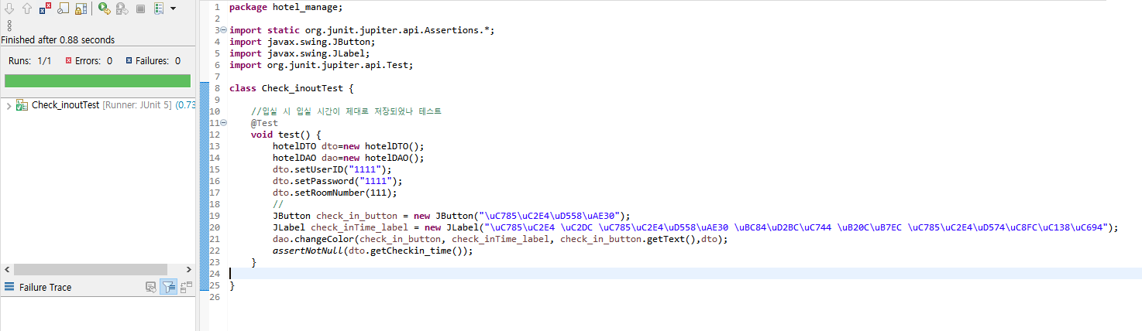
테스트
- 입실하기

Slide 47
소감
권다비 : 이번 소프트웨어개발방법론 강의에서 배운 내용을 통해 직접 개발할 프로그램을 선정하여 설계부터 구현 및 테스트까지 직접 해볼 수 있었습니다. 프로그램 선정 후 바로 구현할 때 보다 훨씬 프로그램에 대한 이해도 쉬웠고, 필요한 부분을 미리 확인하면서 실제 구현 할 때 굉장히 도움이 많이 되었다는 것을 느끼게 되었습니다. 팀원들과 실제 소통하면서 프로그램을 제작하려고 했기 때문에, 설계부터 구현까지의 기능을 차례대로 진행한 덕분에 훨씬 의사소통도 쉬웠다는 것을 깨닫게 되었습니다. 이번 과목에서의 내용을 토대로 앞으로도 소프트웨어 설계를 보다 체계적으로 진행할 수 있기를 기대합니다.
손희지 :소프트웨어 개발 방법론을 수강하면서 정말 많은 생각이 들었는데 먼저 호텔 관리 프로그램의 설계부터 구현까지 실제로 해보니까 호텔 관리 프로그램이 크지 않은 프로젝트임에도 불구하고 ＇생각해야 하는 게 정말 많구나.＇라는 생각이 들었습니다. 그리고 제가 이때까지 다른 과목에서 프로젝트를 만들었던 방법들은 좋지 않은 방법이었다는 생각이 들면서 프로그램 설계의 중요성을 다시 깨닫게 되었습니다.이번 과목을 수강하면서 효율적으로 소프트웨어를 설계하는 방법에 대해 자세히 알게 되어서 좋았고 앞으로 할 프로젝트도 설계부터 구현까지 제대로 하고 싶다는 생각도 들었습니다.
이유빈 : 소프트웨어개발방법론을 수강하며 팀 프로젝트 제안발표 및 문서작성을 통해 많은 것을 배우게 되었습니다. 프로그램을 설계하는 데에 많은 시간과 노력을 들여야 하며 상위, 하위설계를 하는 방법도 알게 되었습니다. 물론 쉽지만은 않았지만 강의를 기반으로 설계 방법을 이해했으며, 팀원들과 의논하여 구현까지 잘 마무리하였습니다. 이 강의를 수강하며 구체적인 설계 능력을 함양한 것 같아 한 학기동안 뜻깊은 시간을 보냈습니다.

Slide 48
Q&A

